Slide 1
ГБОУ РХ СПО «Хакасский политехнический колледж»
Современные средства массовой коммуникации
Выполнили: Власова В.
гр.ПРО-41
Преподаватель:
Шувалова Л.В.

Slide 2
Информация
Информация (от лат. informatio, разъяснение, изложение, осведомленность) - общенаучное понятие, связанное с объективными свойствами материи и их отражением в человеческом сознании.

Slide 3
Для нашего времени характерно резкое увеличение объемов информации. В последние тридцать лет произведено больше информации, чем за пять тысяч лет до этого. Подсчитано, что один экземпляр газеты "Нью Йорк Таймс" содержит больше информации, чем было доступно жителю Англии семнадцатого столетия за всю его жизнь

Slide 4
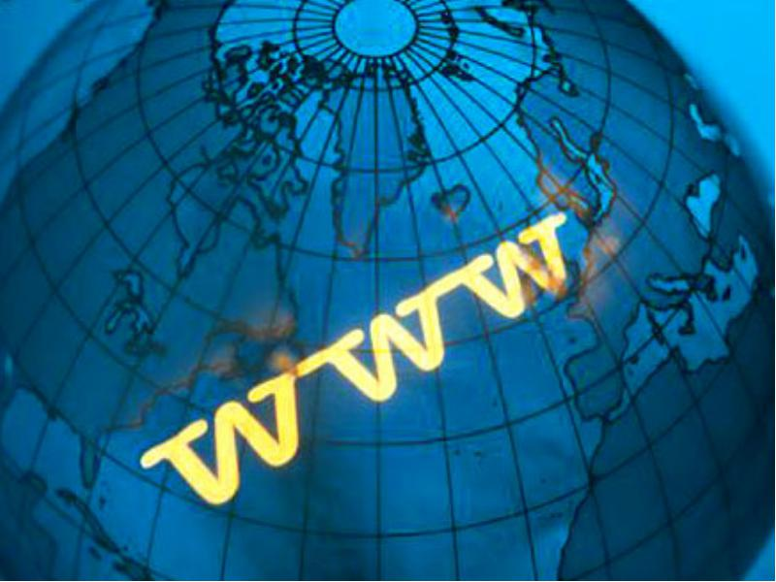
Российские философы А. Воскобойников, А. Горелов, В. Лавриненко, В. Титов и другие в своих работах акцентировали внимание на изменения в обществе, обусловленные распространениям массовой коммуникации в глобализируемом мире.

Slide 5
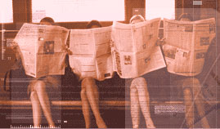
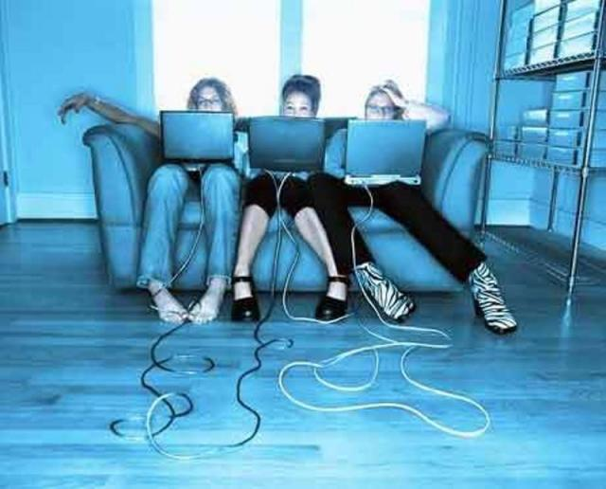
Массовая коммуникация обладает рядом свойств:
1. тотальность
2. однородность
3. использование технических средств передачи
4. доступность

Slide 6
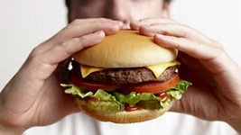
Человек, поглощающий информацию через СМК, поглощает и те оценки, которые они пропагандируют. Созданный СМК культурный продукт должен быть адаптирован к потребителю - его жизненному опыту, социальной группе, его убеждениям. Все это должно учитываться, правильно отбираться и подаваться как готовый к потреблению «чизбургер»

Slide 7
Информационная война
Теоретические основы ведения информационных войн заложил в 1948 г. американский социолог и психолог Г. Лассуэлл, создав "теорию зависимости", или, как он сам ее называл, "теорию волшебной пули". Согласно этой теории, человек беззащитен перед информационным воздействием.

Slide 8
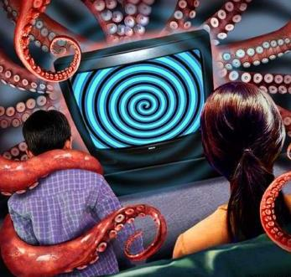
Типы информационного оружия
воздействующее на технические средства
оказывающее воздействие на людей
Средства радиоэлектронного воздействия с помощью электромагнитных, акустических и инфракрасных излучений, компьютерные вирусы, специальные программы - "логические бомбы", позволяющие разрушать или нарушать работу компьютерного оборудования противника
является "предметом исследований психологов и социологов и не поддается точному определению"

Slide 9
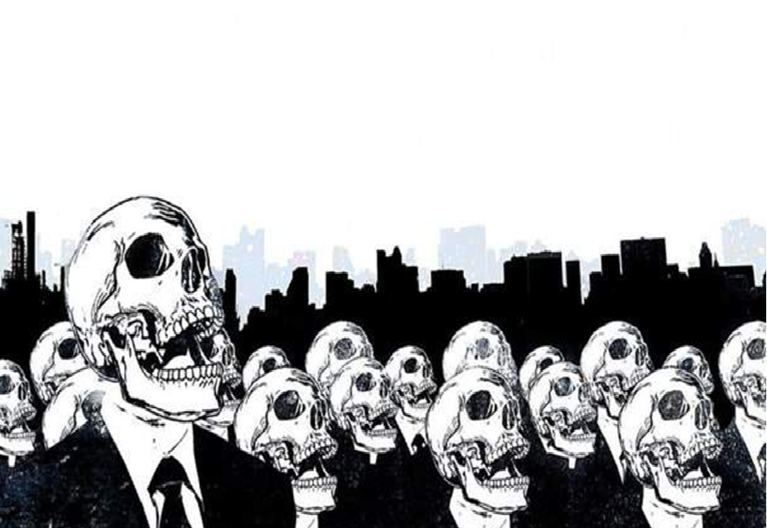
СМК обращаются не только к базовым сознательным процессам, но и к подсознанию - заражая, внушая, заставляя подражать.

Slide 10
Исходя из вышесказанного, следует отметить, что информационная война в действительности носит крайне острый характер в современном обществе, а проблема ее решения остается до сих пор не достаточно изученной, активных мер по ее разрешению со стороны России практически не предпринимается. Для уменьшения воздействия информационной атаки на Россию совершенно необходимым является введение четкой политики регламентирующей работу всех СМИ

Slide 11
Спасибо за внимание!

